Slide 1
REMIX: Efficient Range Query for LSM-trees
徐子清 M202173797

Slide 2


background
LSM-tree: Log-structured Merge-tree
LSM-tree 的强大写入性能使得很多知名的 KV 存储都选择了它作为底层实现，比如 LevelDB、RocksDB 等。
Notes:
LSM-tree 的强大写入性能使得很多知名的 KV 存储都选择了它作为底层实现，比如 LevelDB、RocksDB 等。但在充分利用磁盘顺序写入提高写入性能的同时，它的查询效率也受到了比较大的影响，一次查询往往需要访问多个 table 文件。对于点查还可以通过 bloom filter 来做缓存，避免无意义的访问，但范围查询却很难避免。
本文的主要工作就是对 LSM-tree 的范围查询性能进行优化。作者为 LSM-tree 设计了一种高效的索引，在保证写性能不下降的情况下，通过利用较少的额外存储开销记录下数据的全局有序视图（globally sorted view），有效地提升了查询性能。

Slide 3
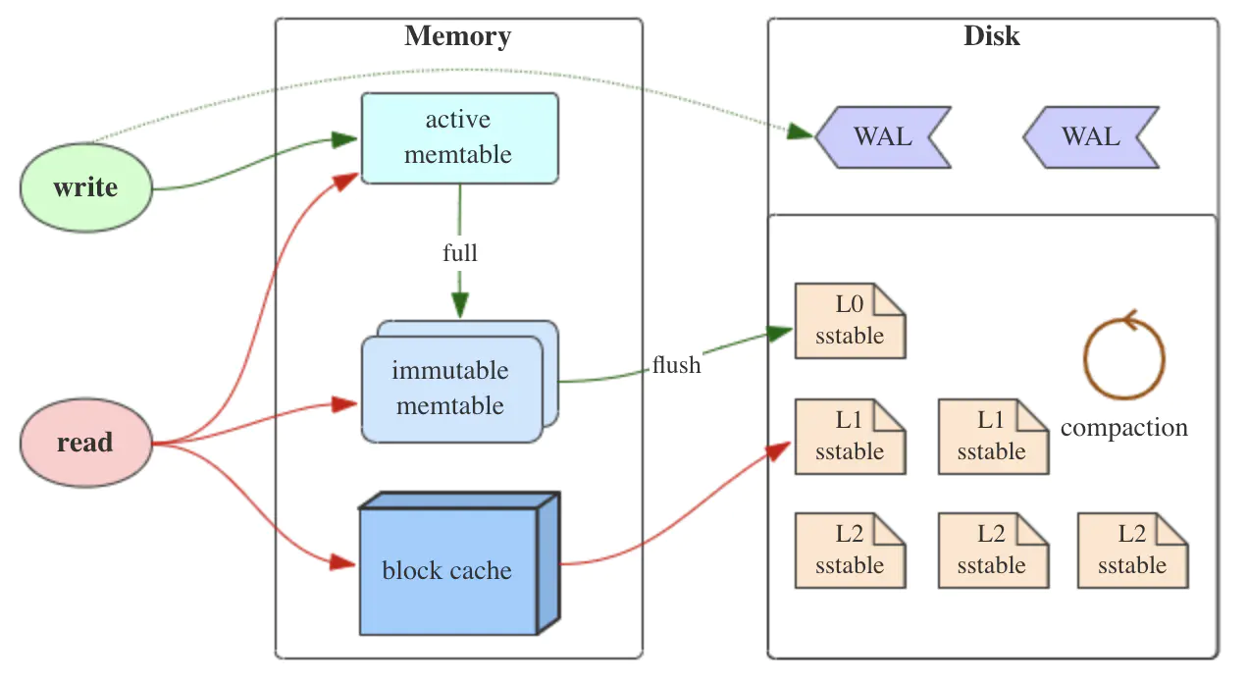
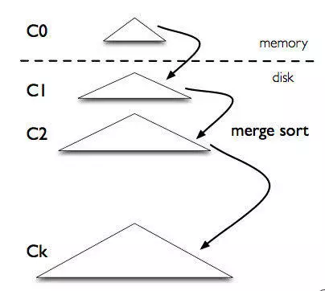
LSM tree
Notes:
下图是 LSM-tree 的组成部分，是一个多层结构，上小下大。首先是内存的 C0 层，保存了所有最近写入的 （k，v），这个内存结构是有序的，并且可以随时原地更新，同时支持随时查询。剩下的 C1 到 Ck 层都在磁盘上，每一层都是一个在 key 上有序的结构。
一个 put（k，v） 操作来了，首先追加到写前日志（Write Ahead Log，也就是真正写入之前记录的日志）中，接下来加到 C0 层。当 C0 层的数据达到一定大小，就把 C0 层 和 C1 层合并，类似归并排序，这个过程就是Compaction（合并）。合并出来的新的 new-C1 会顺序写磁盘，替换掉原来的 old-C1。当 C1 层达到一定大小，会继续和下层合并。合并之后所有旧文件都可以删掉，留下新的。

Slide 4
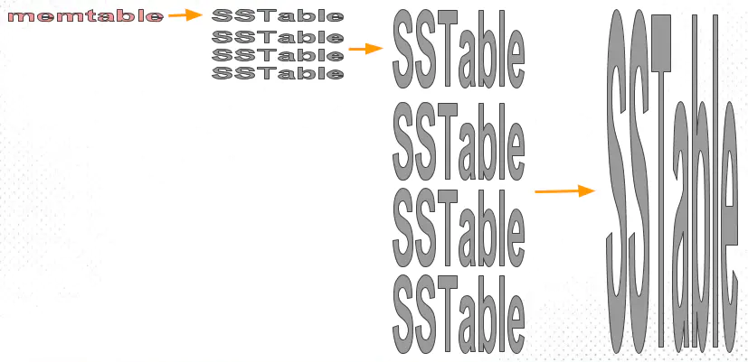
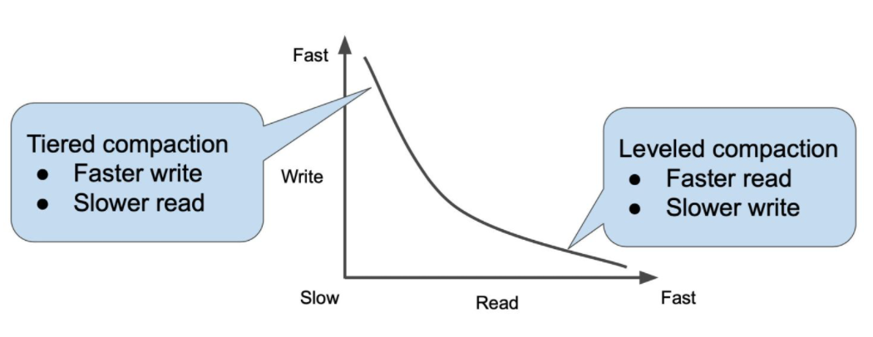
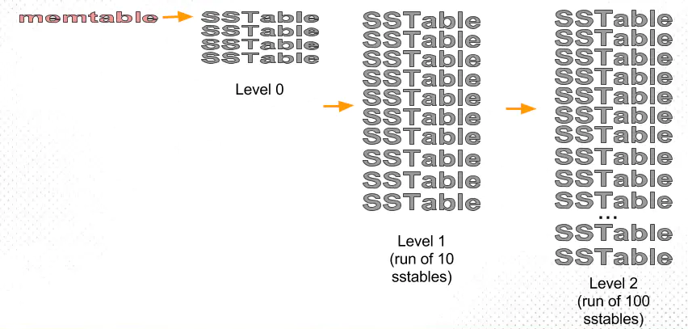
compaction
Tiered compaction
Each run contains data sorted by the index key. A run can be represented on disk as a single file, or alternatively as a collection of files with non-overlapping key ranges.
Leveled compaction
Notes:
Buffer 数据构造 mem table，顺序写入持久化为不可变的 sorted table，LSM-tree 通过这两个过程实现了高效的顺序写入，但随着时间迁移，也会不断积累大量的 table 文件，使得查询必须访问更多的文件，降低性能。
为了解决低效查询的问题，LSM-tree 都引入了 compaction 机制，通过整合零散的文件，删除数据的历史版本（GC），使得整体数据保持在尽可能新的状态，进而减少查询时接触到无效数据的可能性，提升性能。
Leveled compaction 和 Tiered compaction 是两种基础的策略，同时也是读/写性能上的折衷：
Leveled compaction：compaction 频率相对较高，查询性能好但写放大严重，即牺牲写优化读。
Tiered compaction：通过增加每个 level 中允许并存的 run 数量，降低 compaction 频率，减小了写放大，但查询时需要同时访问更多的 run，查询性能较差，即牺牲读优化写。
tiered compaction每层允许的SST文件最大数量都有个相同的阈值，随着memtable不断flush成SST，某层的SST数达到阈值时，就把该层所有SST全部合并成一个大的新SST，并放到较高一层去。这种compaction的方法，能够保证每个sstable是sorted，但是不能保证每一层只有一个Run
leveled compaction的思路是：在Disk 里面维持了多级level的SStable，而且每层维持“唯一一个”Run。

Slide 5
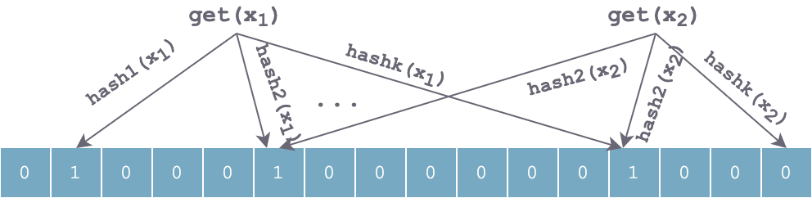
point query
bloom filter
Notes:
点查询中LSMtree可以使用布隆过滤器来避免在不含有search key的run中查询

Slide 6
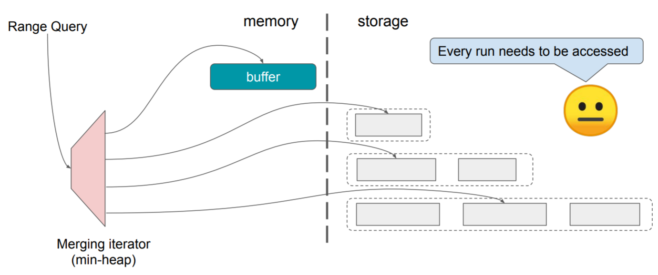
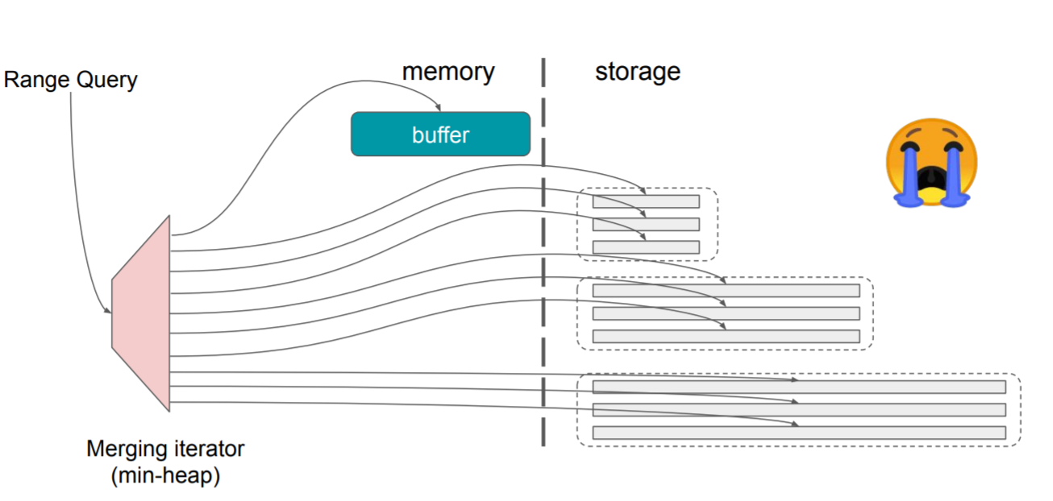
range query
merging iterator
这个过程会涉及到较多的 key 比较，并且必须访问所有 run。
由于 tiered compaction 每一层可能有多个 run，所以对基于它的 LSM-tree 进行范围查询时，同时访问的 run 会更多，查询性能也更差。
Notes:
不管是哪种 compaction 策略，范围查询的数据都可能分布在内存或是以及多个 run 中，所以 LSM-Tree 进行范围查询是一个归并的过程。
在每个 run 内用二分得到首个大于等于 begin key 的位置，作为该 run 的初始化 cursor。
利用最小堆维护这些 cursor。
每次 pop 堆顶 cursor 对应的数据，然后得到新的堆顶，直到堆顶 key 大于 end key。
显然，这个过程会涉及到较多的 key 比较（最小堆维护），并且必须访问所有 run，即使该 run 上没有符合要求的数据。由于 tiered compaction 每一层可能有多个 run，所以对基于它的 LSM-tree 进行范围查询时，同时访问的 run 会更多，查询性能也更差。

Slide 7
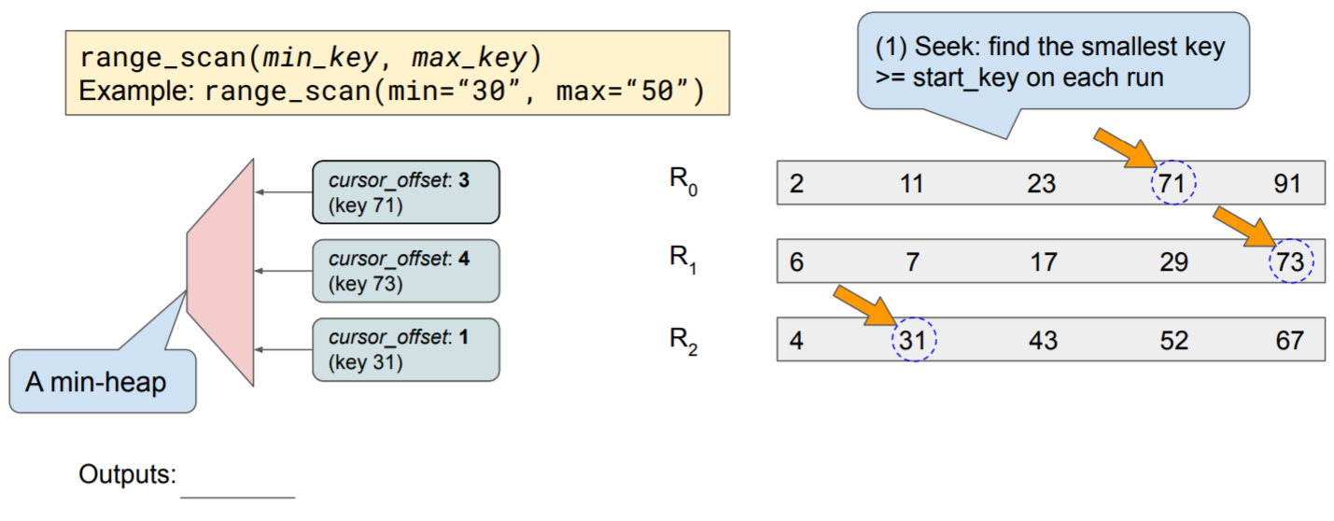
range query using a min-heap

Slide 8
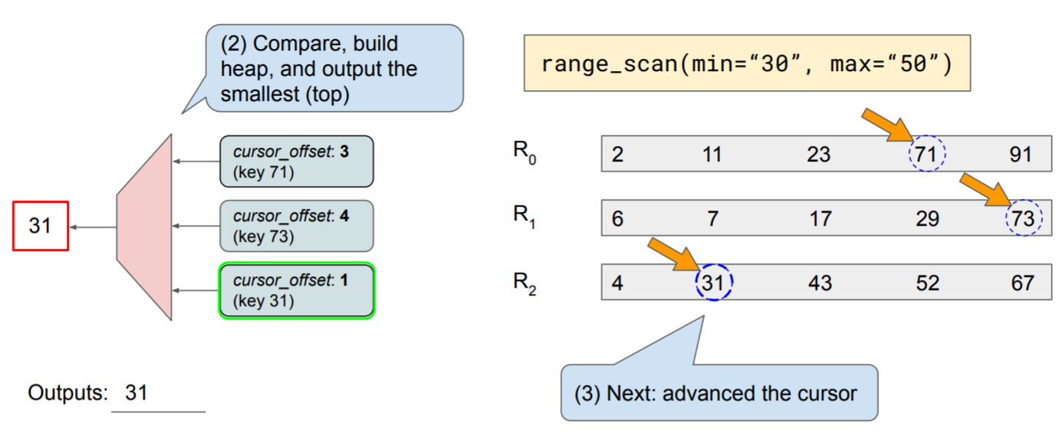
range query using a min-heap

Slide 9
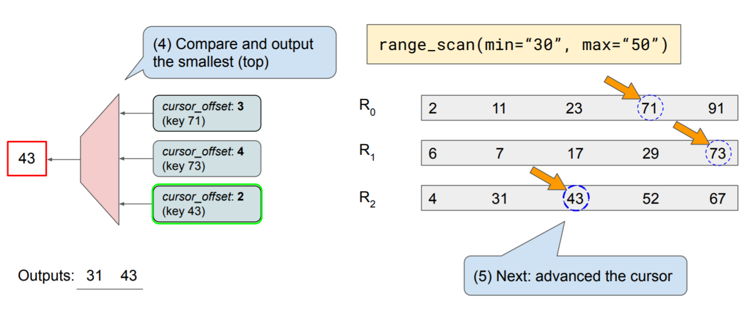
range query using a min-heap

Slide 10
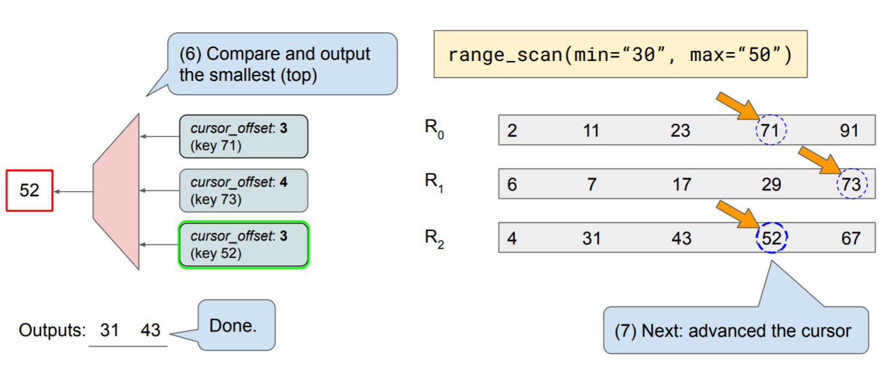
range query using a min-heap

Slide 11
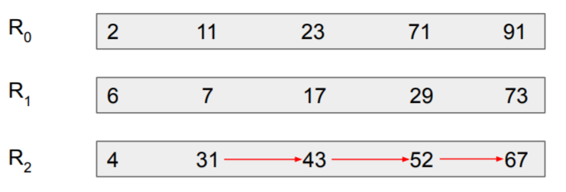
range query效率低下的原因
min-heap构建需要访问每一个run执行二分查找
迭代过程中需要比较key的大小
访问了不含有目标的run

Slide 12
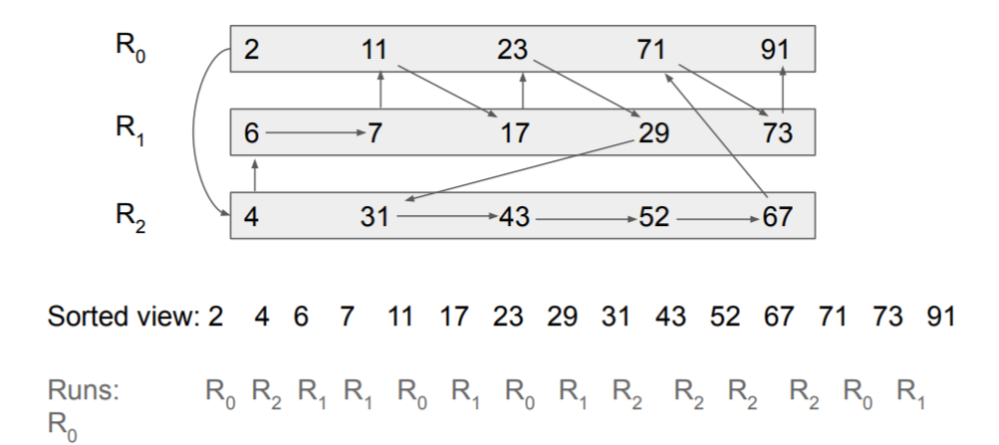
改进思路
全局的有序视图
Notes:
在做范围查询的过程中，实际上已经在多个 run 之间构造了一个全局的有序视图（sorted view）。但在大部分 LSM-tree 实现中，这个视图都是用时构造，查询结束后即进行释放，重复构造过程中产生了很多计算/IO 开销，导致查询性能很差。
LSM-tree run 的基础属性之一是不变性（immutability），而在底层 table 不变的情况下，基于 run 构造的 sorted view 同样继承了这一特性。因此，如果能够将 sorted view 高效地存储下来，那么它天然就是多个 run 的索引，能够有效地加速查询。 本文提出的 REMIX 正是基于此思路。

Slide 13
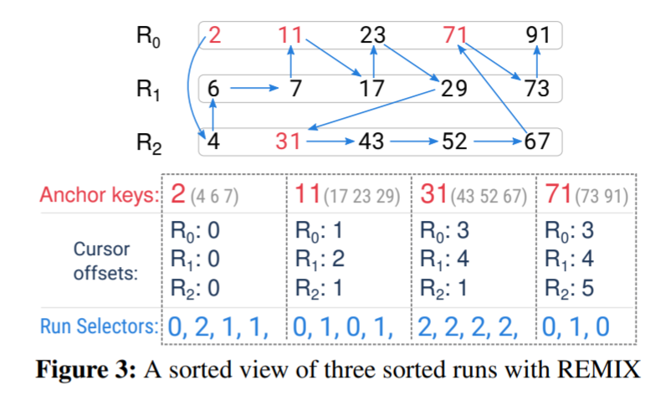
REMIX: Range-query-Efficient Multi-table IndeX.
Notes:
REMIX 将 sorted view 涉及到的 key range 按照顺序划分为多个 segment，每个 segment 内保存一个 anchor key，记录该 segment 内最小的 key。
此外，每个 segment 内还维护了 cursor offsets 和 run selectors 两个信息。Cursor offsets 记录了每个 run 中首个大于等于 anchor key 的 key offset，比如 11 这个 segment，run 1,2,3 首个大于等于该值的 key 是 11, 17, 31（offset 1, 2, 1）。Run selectors 顺序记录了 segment 内每个 key 所在的 run 序号，以 71 这个 segment 为例，71, 73, 79 分别在 run 0, 1, 0 中。
假设点查 17，基于 REMIX 可以进行如下的查询过程：
通过 anchor key 二分查找，定位到 17 落在第二个 segment 的 key range 内。
由于 cursor offsets 代表着各个 run 中首个大于等于 anchor 的 key，17 > 11，所以直接将它作为各个 run 的初始 cursor，即 (1, 2, 1)。
将当前 pointer 设置为 run selectors 中的第一个，即 run 0，相当于原先的最小堆 top。
从 pointer 指向的 run 开始比较，11 (run 0) < 17，所以推进 run 0 的 cursor，即 offsets 变为 (2, 2, 1)。同时，run selectors 也向前推进，由 run0 切换至 run1，表示下一个需要访问的是 run1 在 cursor offsets 中对应的 key，即 run1 中下标为 2 的 key（17）。
查询结束。

Slide 14
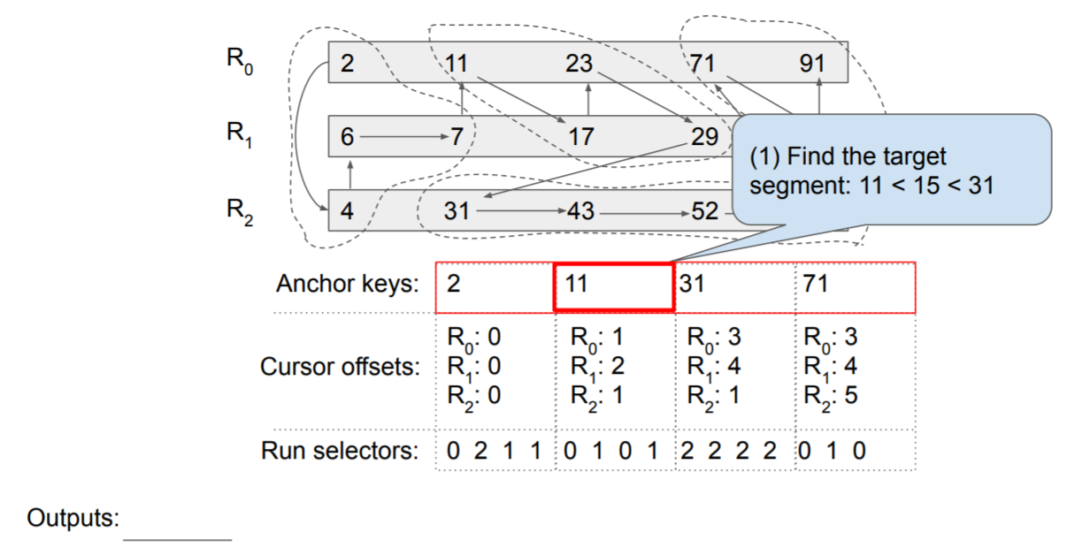
range query using a REMIX

Slide 15
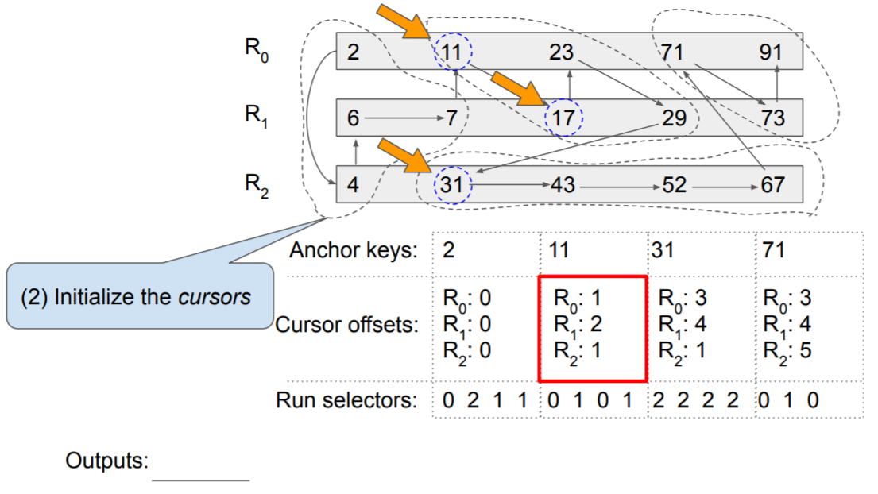
range query using a REMIX

Slide 16
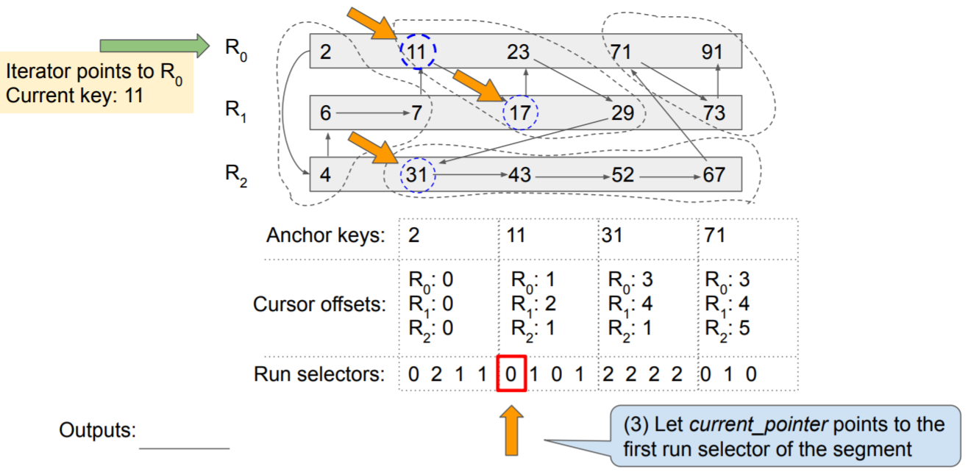
range query using a REMIX

Slide 17
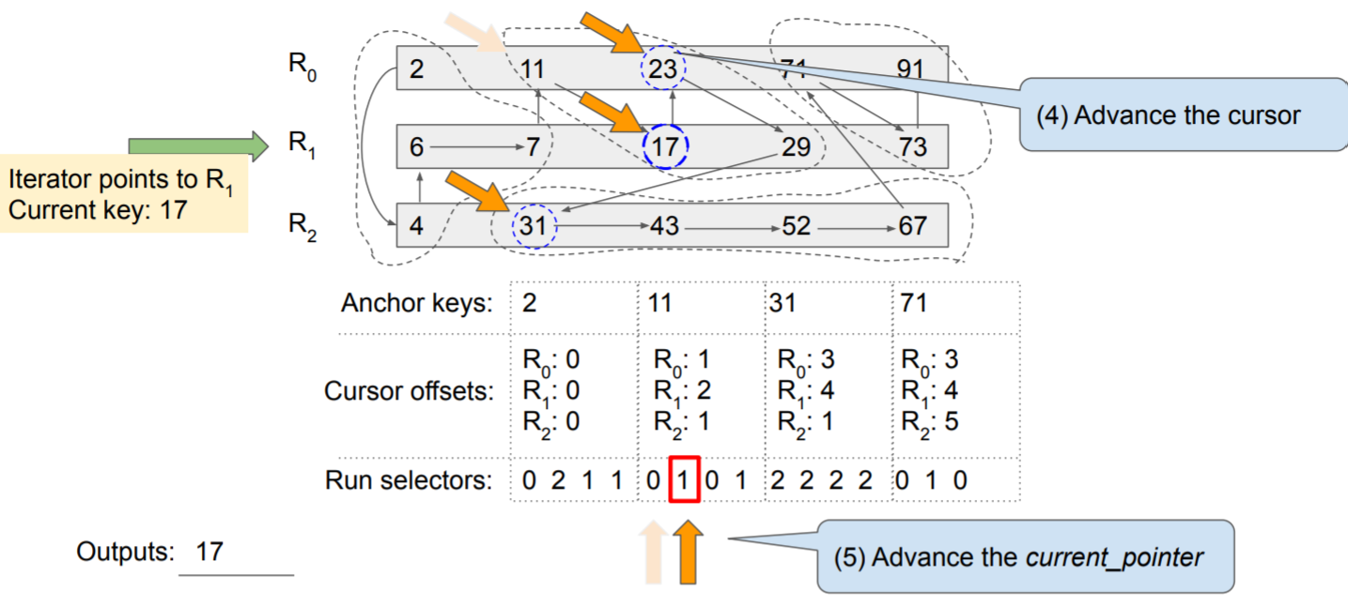
range query using a REMIX

Slide 18
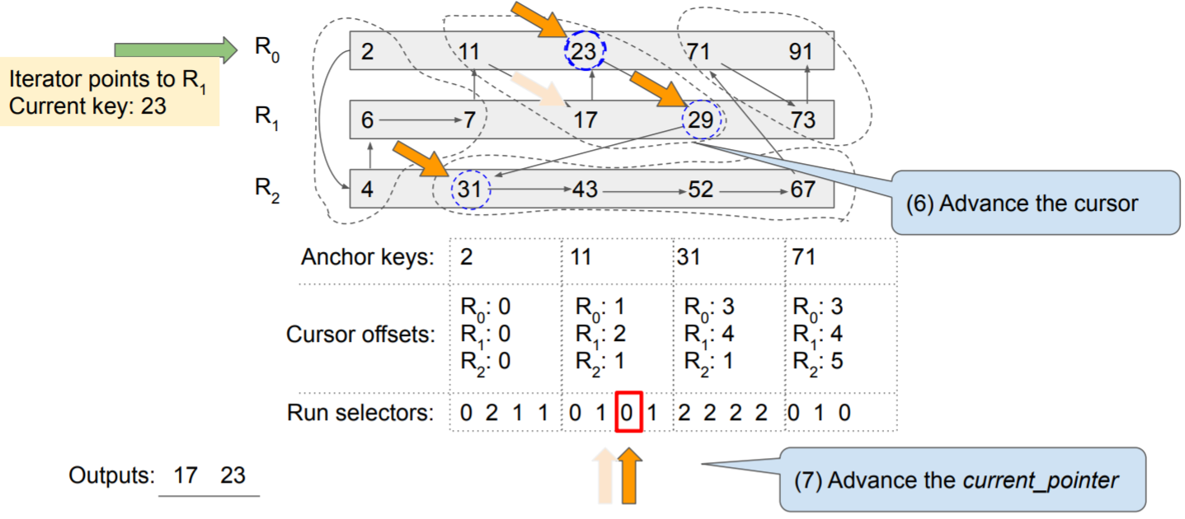
range query using a REMIX

Slide 19
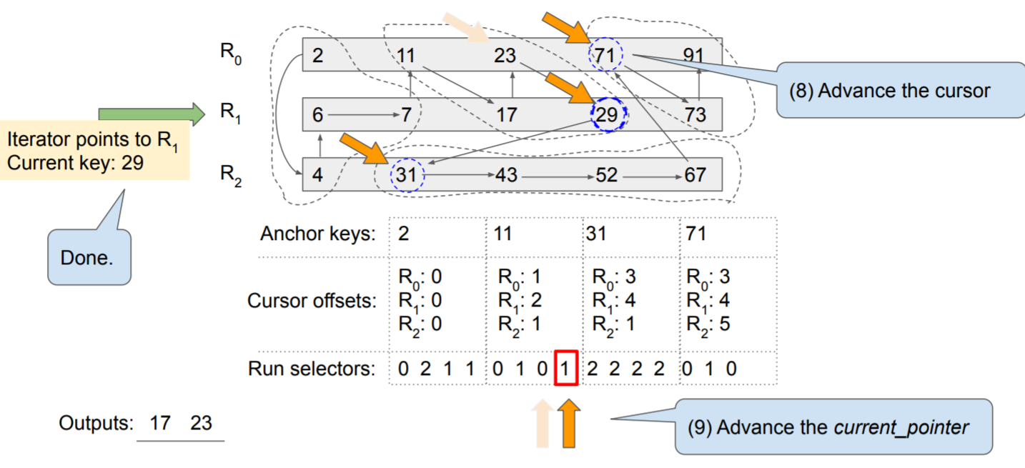
range query using a REMIX

Slide 20
REMIX
通过一次二分查找初始化迭代器
迭代过程中不需要key之间比较
跳过了不含有目标的run
segment内二分查找
Notes:
范围查询过程：不断地根据 run selectors 调整访问的 run 及 offset，并结合与 end key 的比较结果，即可将点查过程扩展为范围查询。
但从上面的查询过程可知，segment 内查询是从 anchor key 开始，这个过程还是可能会产生不必要的比较和 run 访问。这和 segment 内的 key 数量有关，如果数量多，顺序查询性能差，但存储效率高（只用存储 anchor key），反之 anchor key 会变多，存储开销大。
因此，本文针对 segment 内的查询做了额外的优化。

Slide 21
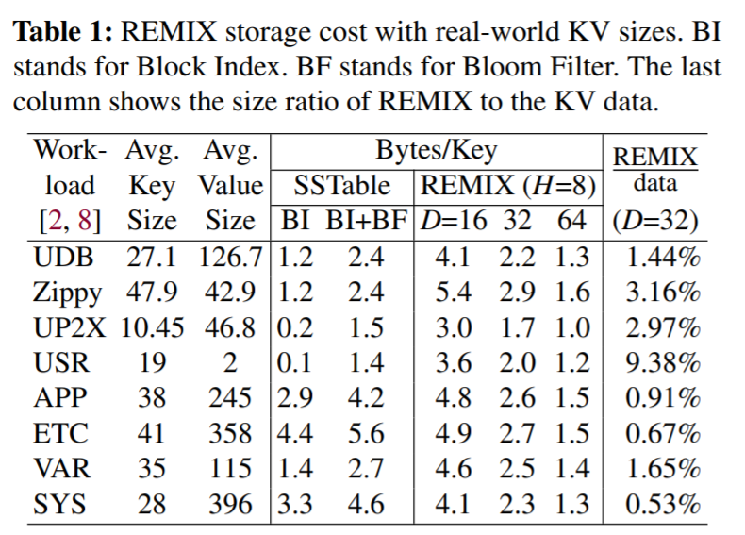
evaluation
Notes:
REMIX 本质上就是索引，因此也是典型的空间换时间，所以引入它所带来的额外存储开销是否能够接受也是必须考虑的。
本文对不同 workload 不同配置（segment 大小、是否开启 bloom filter、key/value 平均大小）下的情况都进行了较为详细的评估，结果如下表（最差情况下约 10% 的膨胀）。此处不再展开，细节大家可以参考下原文 3.4。

Slide 22
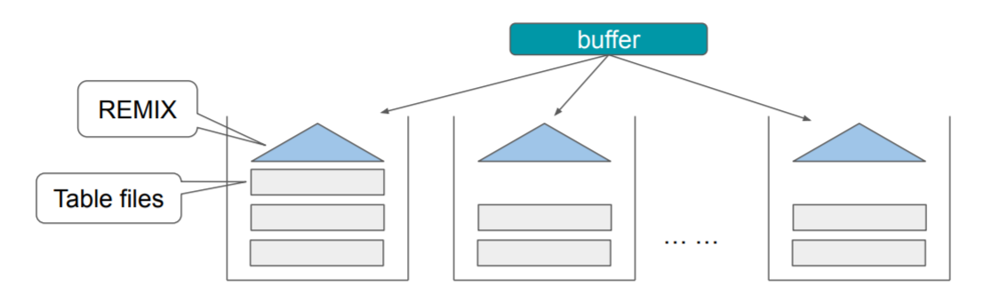
RemixDB
partitioned store layout
tiered compaction
REMIX
Notes:
作者基于 REMIX 实现的一个 KV 存储，由于 workload 往往具有很强的空间分布特性，RemixDB 使用了 partitioned store layout 以降低 compaction 的开销。
Partitioned store layout 和分布式存储中基于 partition 划分数据的思想类似，将不同 key range 的数据分布到不同的 partition，从而每个 partition 可以独立地进行 compaction，相互之间不产生影响。RemixDB 中的每个 partition 都可以视为传统 tiered compaction LSM-tree 里的一个 level，即其中包含多个 run，此外为该 partition 内的所有 run 维护了一个 REMIX 索引。

Slide 23
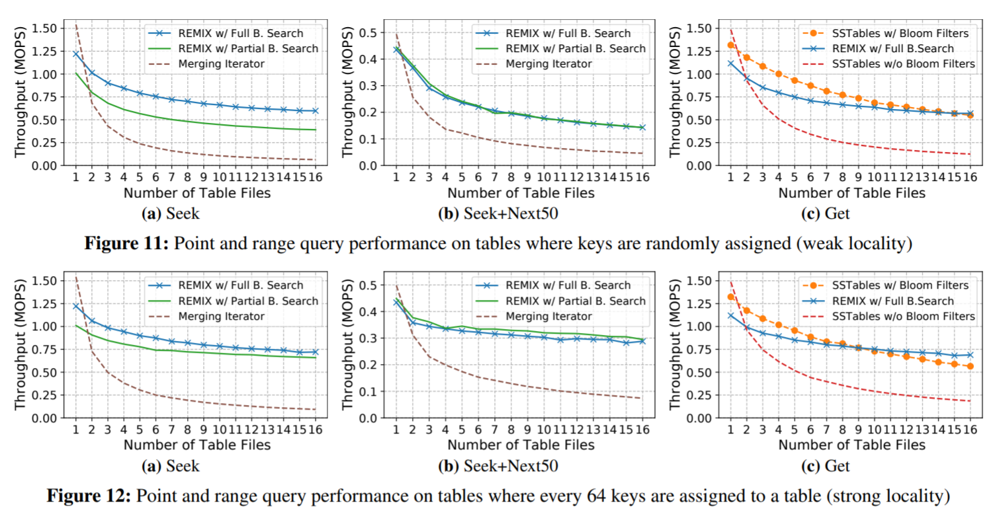
evaluation
Notes:
在单 table (run) 的情况下，最原始的方式（无论是最小堆 seek 还是无 bloom filters 点查），都能得到最好的性能，因为它们没有引入任何额外的计算（REMIX 需要计算 occurrences，bloom filters 需要更新）。
多 run 的情况下，原始方式都有很大的性能 drop，因为无额外信息的辅助，原始算法的性能很差。而 REMIX 或是 bloom filters 都能较好地止住性能下降（性能下降更多是因为数据量增大）。
对于 REMIX，开启 segment 内二分算法的版本会具备更好的性能，这个符合预期。
数据分布是否具有局部性主要影响的是 block cache 的命中率，局部性更好显然会具备更高的命中率，从而带来更高的吞吐，这点对 REMIX、原始的 merging iterator 或是未开启 bloom filters 的点查来说都是一样的。
对于开启 bloom filters 的点查场景，数据分布并不影响性能，因为这并不影响 false positive rate，主要的性能开销还是单 table 内的查询。
总的来说，REMIX 在多 run 场景下相比传统方式都带来了不小的性能改进。

Slide 24
THANK YOU

